Slide 1



От менеджера HR проектов к IT бизнес-аналитику. Первые шаги
Елена Мешкова Февраль 2016

Slide 2

План
Плюсы профессии IT бизнес-аналитика
Сложности
Точки опоры
Интеграция
Команда
Клиент
Продукт
Процессы
Программы и ресурсы для работы
Выводы

Slide 3

Плюсы профессии IT бизнес-аналитика
Новые технические знания:
программирование
тестирование
Динамичная рабочая среда
Результат виден сразу

Slide 4

Сложности
Agile проекты
Проекты уже текущие
Общий язык
Нет четкости в постановке задач

Slide 5

Точки опоры
Структура проектов и процессов
Распределение приоритетов
Коммуникация

Slide 6

Интеграция
Обратная связь (регулярные встречи, performance review)
Вебинары
Обмен знаниями и опытом (встречи бизнес-аналитиков компании)
Курс тестирования

Slide 7

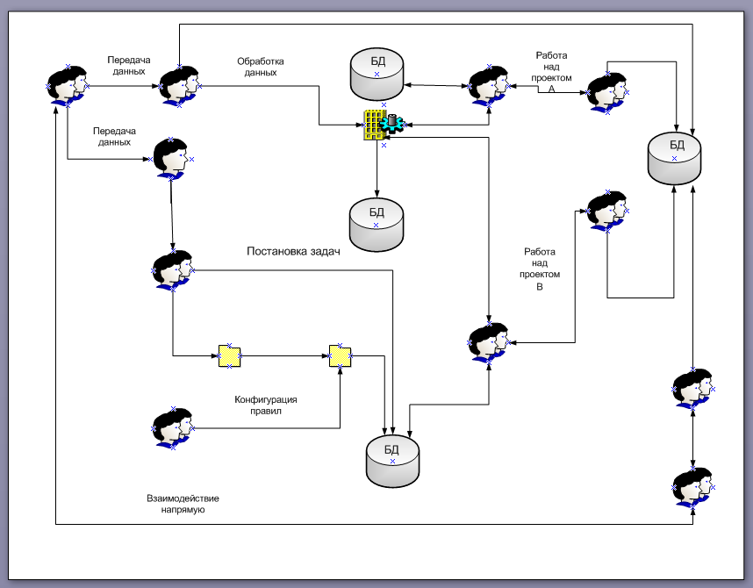
Команда
Команда проекта
Другие команды
Взаимодействия
Что делают?
Как друг на друга влияют?
Ожидания

Slide 8

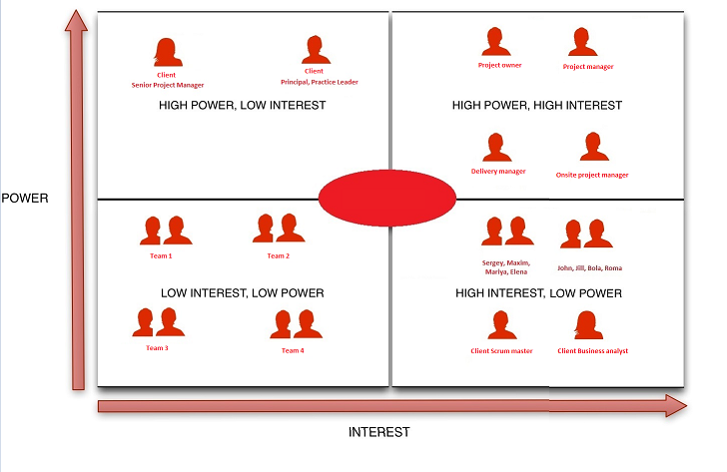
Клиент
Команда клиента
Взаимодействия
Что делают?
Как друг на друга влияют?
Ожидания
Коммуникация с клиентом

Slide 9


Продукт
Что?
Для кого?
Для чего?
Что сделано и что предстоит?

Slide 10

Процессы
Какие существуют процессы?
Кто чем занимается?
Есть ли инструкции?

Slide 11
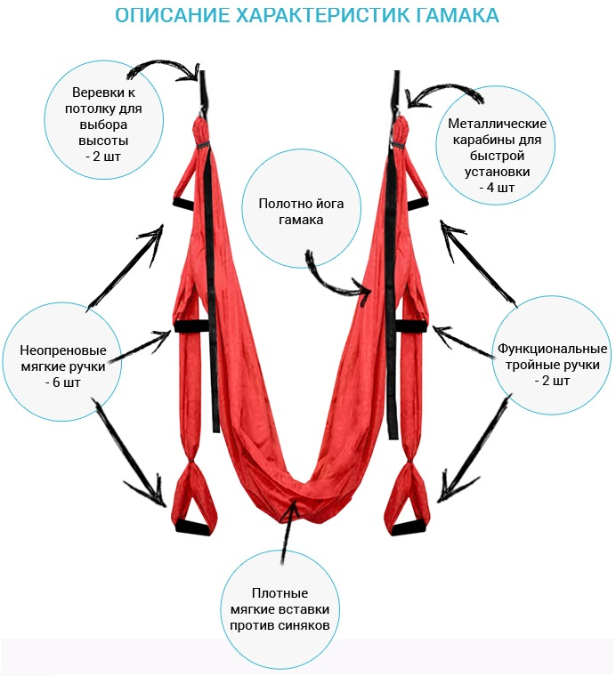
Программы и ресурсы для работы
VersionOne
Jira
HP Quality Center
Share point
PL/SQL

Slide 12






Выводы
Мотивация решает все!
Смотрите и учите ☺!

Slide 13

Вопросы и обратная связь

Slide 14
Спасибо!
elena.meshkova@returnonintelligence.com

